Slide 1
组合数学 第一章
排列、组合、二项式定理
徐晟辉

Slide 2
1.1 加法原理与乘法原理

Slide 3
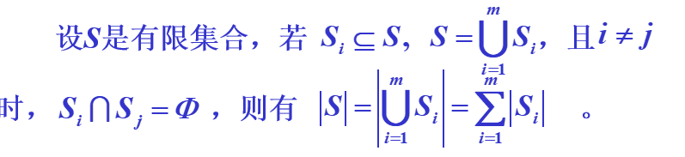
加法法则：
相互独立的事件 A、B 分别有 k 和 l 种方法产生，则产生 A 或 B 的方法数为 k+l 种。
集合论定义：
若|A|=k，|B|=l ，且A∩B=Φ ，则|A∪B| = k+l 。

Slide 4
有一所学校给一名物理竞赛优胜者发奖，奖品有三类，第一类是三种不同版本的法汉词典；第二类是四种不同类型的物理参考书；第三类是二种不同的奖杯。这位优胜者只能挑选一样奖品。那么，这位优胜者挑选奖品的方法有多少种？
设S是所有这些奖品的集合，Si是第i类奖品的集合(i=1,2,3)，显然，Si∩Sj=Φ (i≠j) ，根据加法法则有

Slide 5
大于0小于10的奇数和偶数共有多少个？
设S是符合条件数的集合，S1、S2分别是符合条件的奇数、偶数集合，显然，S1∩S2=Φ ，根据加法法则有

Slide 6
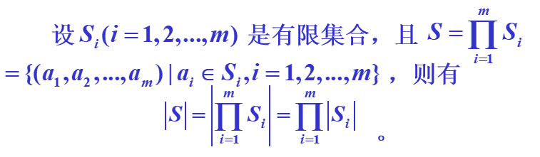
乘法法则：
相互独立的事件 A、B 分别有 k 和 l 种方法产生，则选取A以后再选取B 的方法数为 k×l 种。
集合论定义：
若|A|=k，|B|=l ，A×B={(a,b)|a∈A，b∈B}，则|A×B| = k×l 。

Slide 7
从A 地到B地有二条不同的道路，从B地到C地有四条不同的道路，而从C地到D地有三条不同的道路。求从A地经B、C两地到达D地的道路数。
设S是所求的道路数集合，S1、S2、S3分别是从A到B、从B到C、从C到D的道路集合，根据乘法法则有

Slide 8
由数字1,2,3,4,5可以构成多少个所有数字互不相同的四位偶数？
所求的是四位偶数，故个位只能选2或4，有两种选择方法；又由于要求四位数字互不相同，故个位选中后，十位只有四种选择方法；同理，百位、千位分别有三种、两种选择方法，根据乘法法则，四位数互不相同的偶数个数为
2×4×3×2=48

Slide 9
求出从8个计算机系的学生、 9个数学系的学生和10个经济系的学生中选出两个不同专业的学生的方法数。
所求由乘法法则有
选一个计算机系和一个数学系的方法数为8×9=72
选一个数学系和一个经济系的方法数为9×10=90
选一个经济系和一个计算机系的方法数为10×8=80
由加法法则，符合要求的方法数为
72+90+80=242

Slide 10
1.2 排列与组合

Slide 11
从n个不同元素中，取r个(0≤r≤n)按一定顺序排列起来，其排列数是P(n,r)。
排列的定义：
设A={an} ，从A中选择r个(0≤r≤n)元素排列起来，A的r−有序子集，是A的r−排列。
集合论定义：
如n, r∈Z且n≥r≥0, P(n,r)=n!/(n-r)!。
如n=r，称全排列P(n,n)= n!；
如n＜r, P(n,r)=0；如r=0, P(n,r)=1。
定理：
构造集合A的r−排列时，可以从A的n各元素中任选一个作为排列的第一项，有n种选法；第一项选定后从剩下的n-1个元素中选排列的第二项有n-1种选法；…由此类推，第r项有n-r+1种选法。根据乘法法则有

Slide 12
如n, r∈N且n≥r≥2，则P(n,r)=n×P(n-1,r-1) 。
推论：
如n, r∈N且n≥r≥2，则P(n,r)= r×P(n-1,r-1)+P(n-1,r) 。

Slide 13
由数字1,2,3,4,5可以构成多少个所有数字互不相同的四位数？
由于所有的四位数字互不相同，故每一个四位数就是集合{1,2,3,4,5}的一个4−排列，因而所求的四位数个数为

Slide 14
将具有9个字母的单词FRAGMENTS进行排列，要求字母A总是紧跟在字母R的右边，问有多少种这样的排法？如果再要求字母M和N必须相邻呢？
由于A总是R的右边，故这样的排列相当于是8个元素的集合{F,RA,G,M,E,N,T,S}的一个全排列，个数为
如果再要求M和N必须相邻，可先把M和N看成一个整体={M,N}，进行7个元素的集合{F,RA,G,E,T,S,}的全排列，在每一个排列中再进行 {M,N}的全排列，由乘法法则，排列个数为

Slide 15
有多少个5位数，每位数字都不相同，不能取0，且数字7和9不能相邻？
由于所有的5位数字互不相同，且不能取0，故每一个5位数就是集合{1,2,…,9}的一个5-排列，其排列数为P(9,5)，其中7和9相邻的排列数为[c(7,3)4!2]4×2×P(7,3)，满足题目要求的5位数个数为

Slide 16
设A={an} ，从A中取r个(0≤r≤n)元素按某种顺序（如逆时针）排成一个圆圈，称为圆排列（循环排列）。
圆排列的定义：
设A={an}，A的r圆排列个数为P(n,r)/r。
定理：
证明：可以简单的发现，一个圆排列中的每一个元素都可以出现在一个线排列的开头，即一种圆排列对应于n种（线性）排列。

Slide 17
有8人围圆桌就餐，问有多少种就座方式？如果有两人不愿坐在一起，又有多少种就座方式？
由上述定理知8人围圆桌就餐，有8!/8=7!=5040种就座方式。
又有两人不愿坐在一起，不妨设此二人为A、B，当A、B坐在一起时，相当于7人围圆桌就餐，有7!/7=6!种就座方式。 而A、B坐在一起时，又有两种情况，或者A在B的左面，或者A在B的右面，因此A、B坐在一起时，共有2×6!种就座方式，因此如果有两人不愿坐在一起，就座方式为
7!-2×6!= 5×6!=3600

Slide 18
4男4女围圆桌交替就座有多少种就座方式？
显然，这是一个圆排列问题。首先让4个男的围圆桌就座，有4!/4=3!种就座方式。 因为要求男女围圆桌交替就座，在男的坐定后，两两之间均需留有一个空位，女的就座相当于一个4元素集合的全排列，就座方式数为4!。由乘法法则知，就座方式数为
3!×4!=144

Slide 19
1.3 多重集合的排列

Slide 20
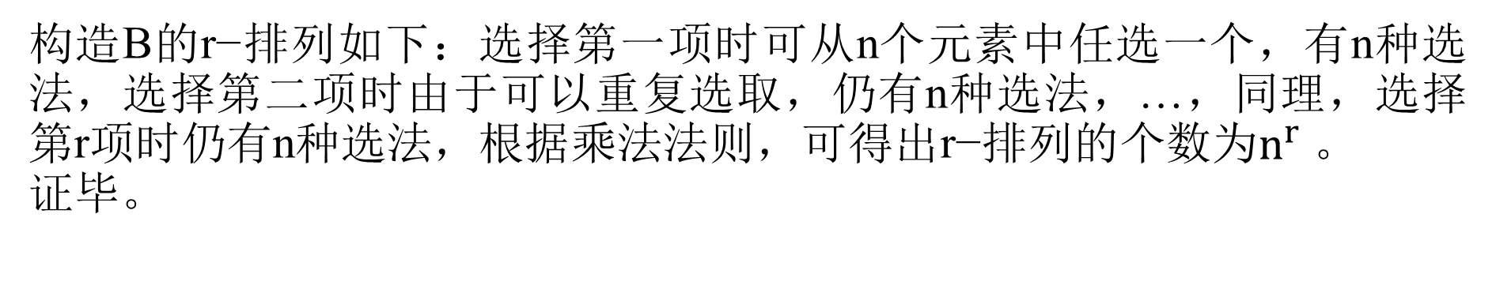
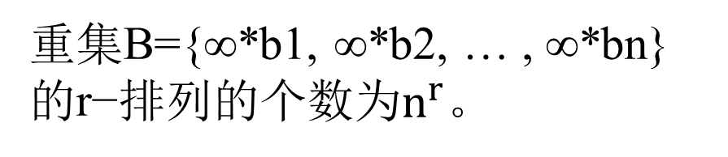
从n个不同元素中，可重复选取r个按一定顺序排列起来，称为重排列。
多重排列的定义：
从重集B={k1*b1, k2*b2, … , kn*bn}中选取r个按一定顺序排列起来。
集合论定义：
重集B={∞*b1, ∞*b2, … , ∞*bn} 的r−排列的个数为$n^{r}$。
定理：
构造B的r−排列如下：选择第一项时可从n个元素中任选一个，有n种选法，选择第二项时由于可以重复选取，仍有n种选法，…，同理，选择第r项时仍有n种选法，根据乘法法则，可得出r−排列的个数为$n^{r}$。
证毕。

Slide 21
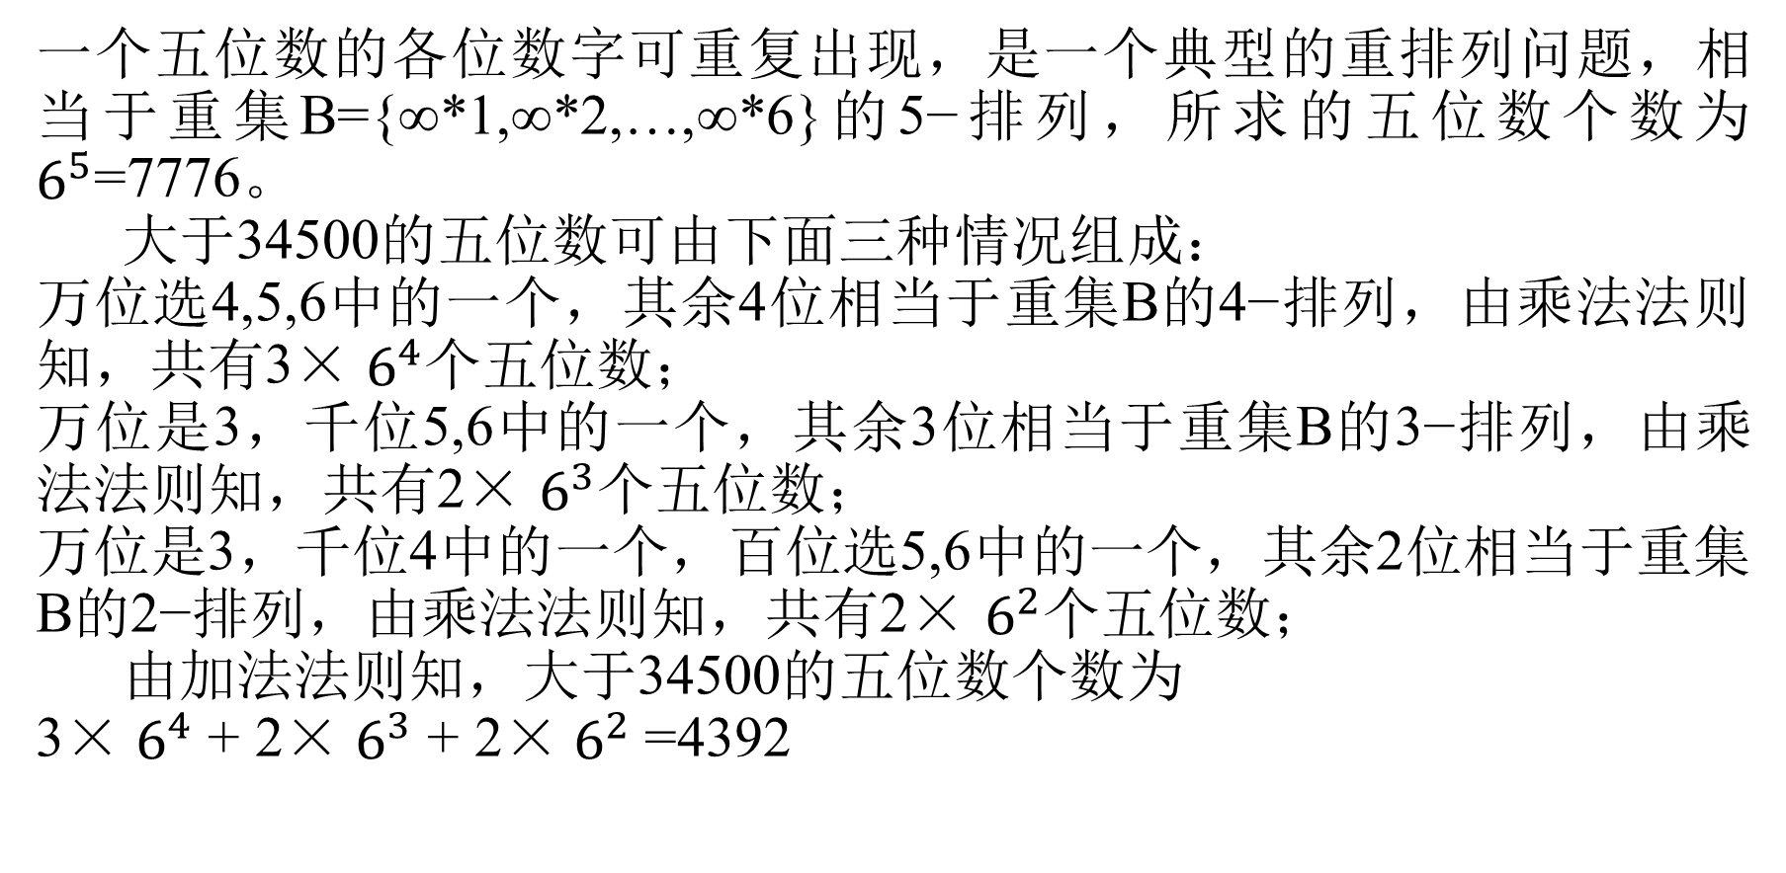
由数字1,2,3,4,5,6这六个数字能组成多少个五位数？又可组成多少大于34500的五位数？
一个五位数的各位数字可重复出现，是一个典型的重排列问题，相当于重集B={∞*1,∞*2,…,∞*6}的5−排列，所求的五位数个数为$6^{5}$=7776。
大于34500的五位数可由下面三种情况组成：
万位选4,5,6中的一个，其余4位相当于重集B的4−排列，由乘法法则知，共有3× $6^{4}$个五位数；
万位是3，千位5,6中的一个，其余3位相当于重集B的3−排列，由乘法法则知，共有2× $6^{3}$个五位数；
万位是3，千位4中的一个，百位选5,6中的一个，其余2位相当于重集B的2−排列，由乘法法则知，共有2× $6^{2}$个五位数；
由加法法则知，大于34500的五位数个数为
3× $6^{4}$ + 2× $6^{3}$ + 2× $6^{2}$=4392

Slide 22
有限重集合的多重排列：
重集B={n1*b1,n2*b2,…,nk*bk}的全排列
个数为
理由是？
相同的元素之间的相对顺序是无关紧要的，重数为k的元素被重复计算了k!次。

Slide 23
有四面红旗，三面蓝旗，二面黄旗，五面绿旗可以组成多少种由14面旗子组成的一排彩旗？
这是一个重排列问题，是求重集{4*红旗,3*蓝旗,2*黄旗,5*绿旗}的全排列个数，根据定理，一排彩旗的种数为

Slide 24
用字母A、B、C组成五个字母的符号，要求在每个符号里，A至多出现2次，B至多出现1次，C至多出现3次，求此类符号的个数。
这也是一个重排列问题。根据分析，符合题意的符号个数相当于求重集M={2*A,1*B,3*C}的5−排列个数，可分为三种情况：需要分别求M-{A}、M-{B}和M-{C}的全排列个数。根据加法法则，此类符号个数为

Slide 25
项链排列：大家可以顺便复习一下所谓Burnside和Polya定理。
严格来说这也是排列的一种，但在我这里超纲了。

Slide 26
从n个不同元素中，取r个(0≤r≤n)不考虑顺序组合起来，其组合数是C(n,r) 或 。
组合的定义：
设A={an}，从A中选择r个(0≤r≤n)元素组合起来，A的r−无序子集，构成A的r−组合。
集合论定义：
如r≤n，有C(n,r)=P(n,r)/r!=n!/(r!(n-r)!)。
如n≥r=0，C(n,r)=1；
如n＜r，C(n,r)=0。
定理：
从n个不同元素中取r个元素的组合数为C(n,r)，而r个元素可组成r!个r−排列，即一个r−组合对应r!个r−排列。于是C(n,r)个r−组合对应r!C(n,r)个r−排列，这是从n个不同元素中取r个元素的r−排列数P(n,r)，因此有

Slide 27
有5本日文书，7本英文书，10本中文书，从中取两本不同文字的书，问有多少种方案？若取两本相同文字的书，问有多少种方案？任取两本书，有多少种方案？
从三种文字的书中取两种共有C(3,2)=3种取法。根据乘法法则有：日英各一本的方法数为5×7=35，中英各一本的方法数为10×7=70，中日各一本的方法数为10×5=50，由加法法则得 35+70+50=155
取两本相同文字的，有两本中文、两本英文或两本日文三种方式，由加法法则得 C(5,2)+C(7,2)+C(10,2)=76
任取两本书，相当于从5+7+10=22本书中取两本的组合，即
C(22,2)=231

Slide 28
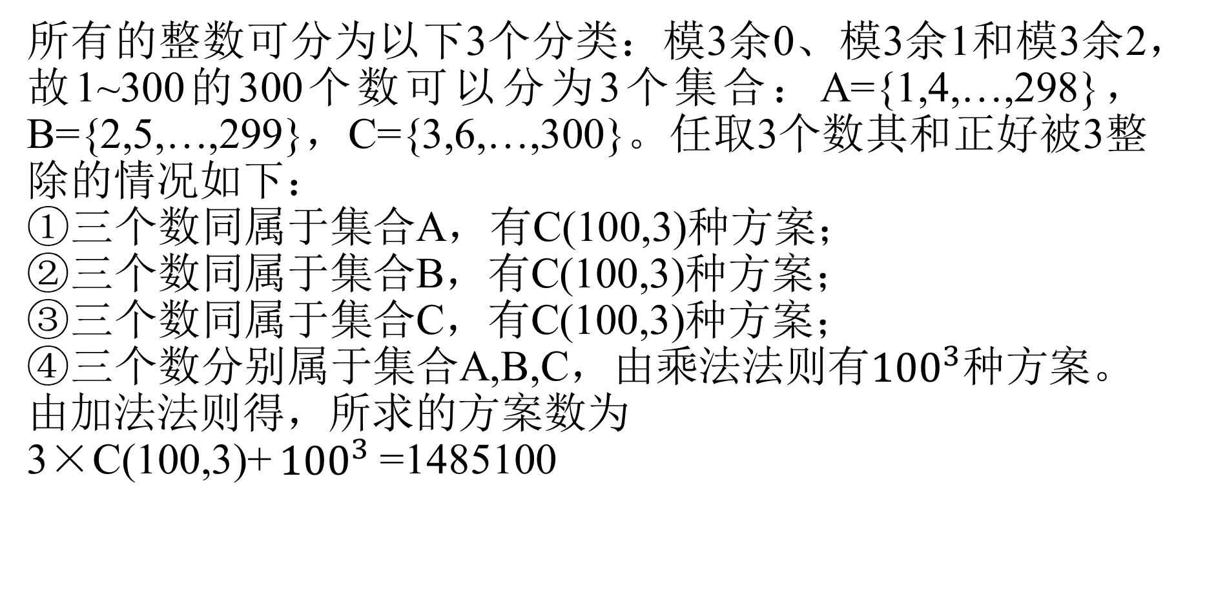
从1~300之间任取3个不同的数，使得这3个数的和正好被3除尽，问共有几种方案？
所有的整数可分为以下3个分类：模3余0、模3余1和模3余2，故1~300的300个数可以分为3个集合：A={1,4,…,298}，B={2,5,…,299}，C={3,6,…,300}。任取3个数其和正好被3整除的情况如下：
①三个数同属于集合A，有C(100,3)种方案；
②三个数同属于集合B，有C(100,3)种方案；
③三个数同属于集合C，有C(100,3)种方案；
④三个数分别属于集合A,B,C，由乘法法则有${100}^{3}$种方案。
由加法法则得，所求的方案数为
3×C(100,3)+ ${100}^{3}$=1485100

Slide 29
某车站有1到6个入口处，每个入口处每次只能进一个人，问一小组9个人进站的方案数有多少？
解I：按照从入口1到入口6的顺序可得到9个人一个排列，再把两个入口间设上一个标志，加上这5个标志相当于每一个排列有14个元素，其中5个标志没有区别，但其位置将区分各入口的进站人数，相当于14个元素集合的5−组合，故进站方案数为9!×C(14,5)=726485760
解II：同上分析，问题转化为重集{1*p1,1*p2,…,1*p9,5*标志}的全排列（pi代表9个人，i=1,…,9），故进站方案数为
14!/5!=726485760
解III：考虑9个人选择方案，第1个人有6种选择，第2个人除了选择入口，还要考虑在第1个人的前面或后面，故有7种选择…同理，第9个人有14种选择，根据乘法法则，故进站方案数为6×7×…×14=726485760

Slide 30
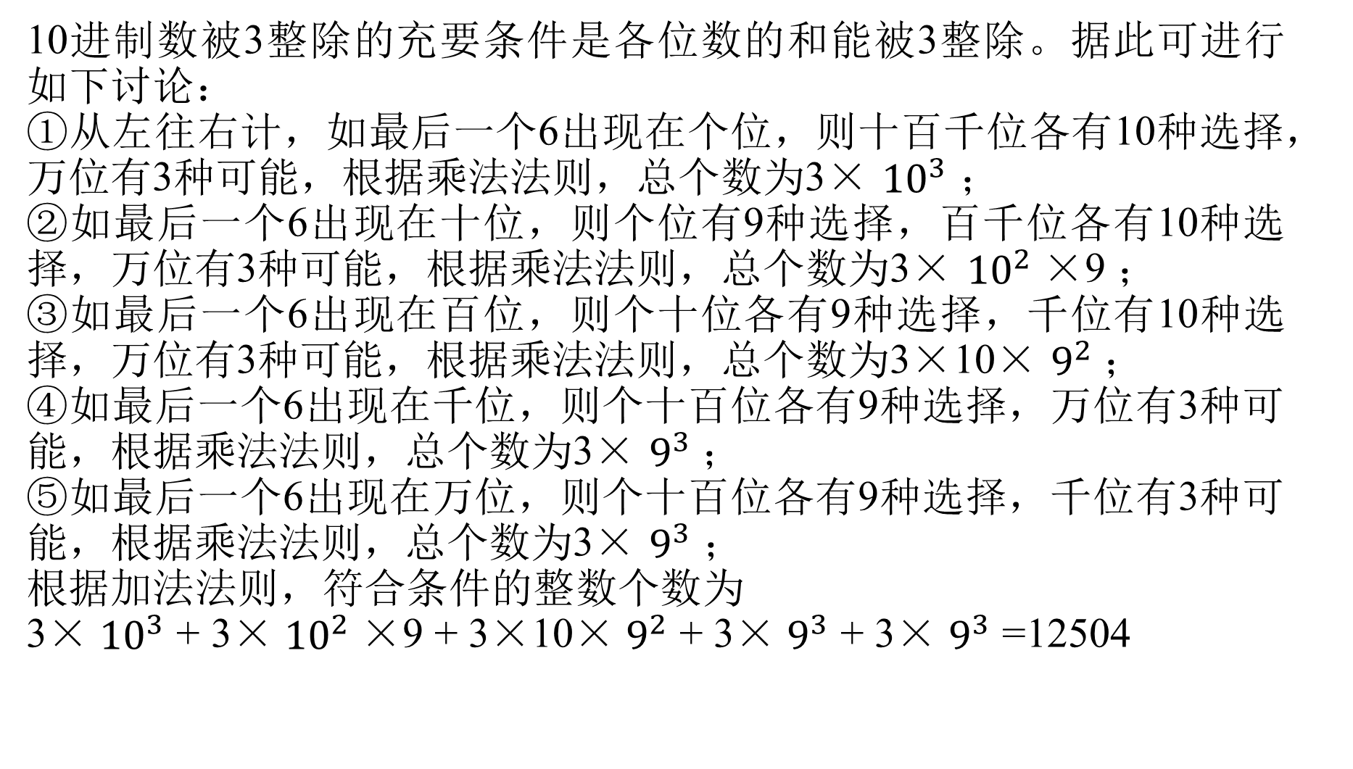
求5位数中至少出现一个6，而被3整除的数的个数。
10进制数被3整除的充要条件是各位数的和能被3整除。据此可进行如下讨论：
①从左往右计，如最后一个6出现在个位，则十百千位各有10种选择，万位有3种可能，根据乘法法则，总个数为3× ${10}^{3}$ ；
②如最后一个6出现在十位，则个位有9种选择，百千位各有10种选择，万位有3种可能，根据乘法法则，总个数为3× ${10}^{2}$×9 ；
③如最后一个6出现在百位，则个十位各有9种选择，千位有10种选择，万位有3种可能，根据乘法法则，总个数为3×10× $9^{2}$；
④如最后一个6出现在千位，则个十百位各有9种选择，万位有3种可能，根据乘法法则，总个数为3× $9^{3}$；
⑤如最后一个6出现在万位，则个十百位各有9种选择，千位有3种可能，根据乘法法则，总个数为3× $9^{3}$ ；
根据加法法则，符合条件的整数个数为
3× ${10}^{3}$ + 3× ${10}^{2}$×9 + 3×10× $9^{2}$ + 3× $9^{3}$ + 3× $9^{3}$ =12504

Slide 31
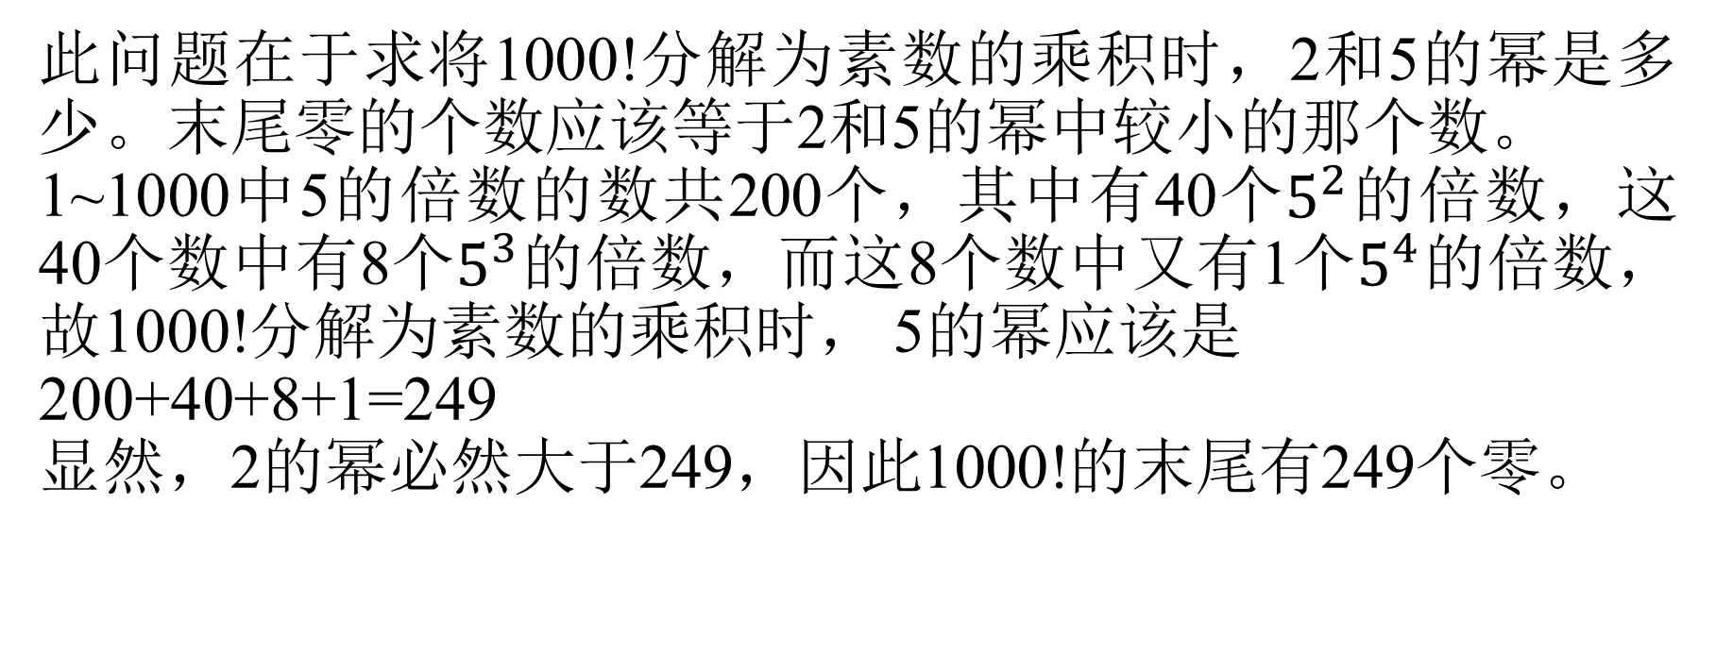
求1000!的末尾有几个零。
此问题在于求将1000!分解为素数的乘积时，2和5的幂是多少。末尾零的个数应该等于2和5的幂中较小的那个数。
1~1000中5的倍数的数共200个，其中有40个$5^{2}$的倍数，这40个数中有8个$5^{3}$的倍数，而这8个数中又有1个$5^{4}$的倍数，故1000!分解为素数的乘积时， 5的幂应该是
200+40+8+1=249
显然，2的幂必然大于249，因此1000!的末尾有249个零。

Slide 32
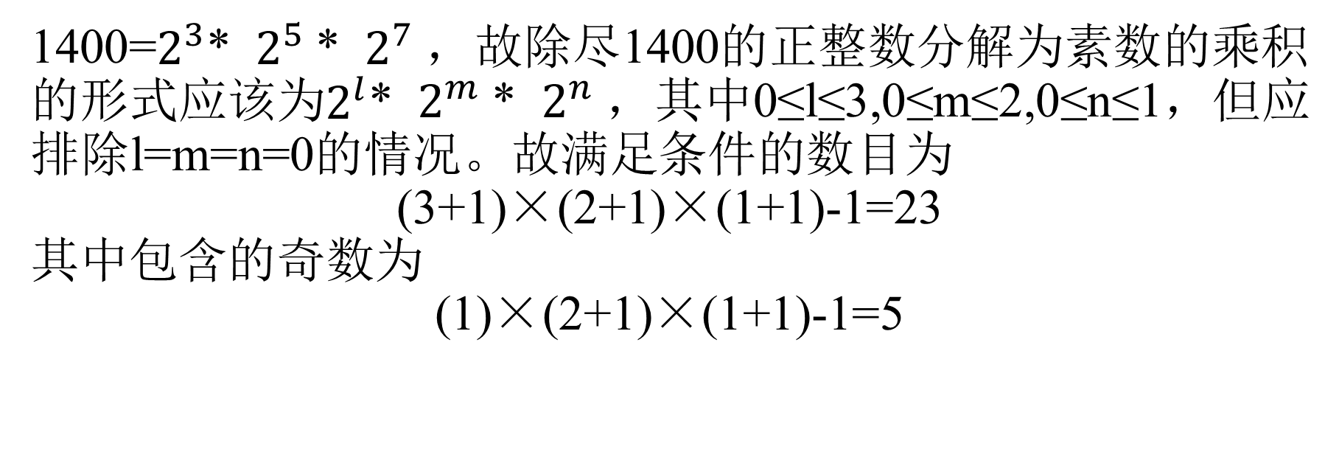
求能除尽1400的正整数数目（1除外），其中包含多少个奇数？ 。
1400=$2^{3}$* $2^{5}$* $2^{7}$，故除尽1400的正整数分解为素数的乘积的形式应该为$2^{l}$* $2^{m}$* $2^{n}$，其中0≤l≤3,0≤m≤2,0≤n≤1，但应排除l=m=n=0的情况。故满足条件的数目为
(3+1)×(2+1)×(1+1)-1=23
其中包含的奇数为
(1)×(2+1)×(1+1)-1=5

Slide 33
1.3 多重集合的组合

Slide 34
r个无区别的球放入n个有标志的盒子里，每盒的球数可多于1个，则共有F(n,r)种方案。
多重组合的定义：
由于每盒的球数不受限制，相当于重集{∞*a1,∞*a2,…,∞*an}的r−组合。

Slide 35
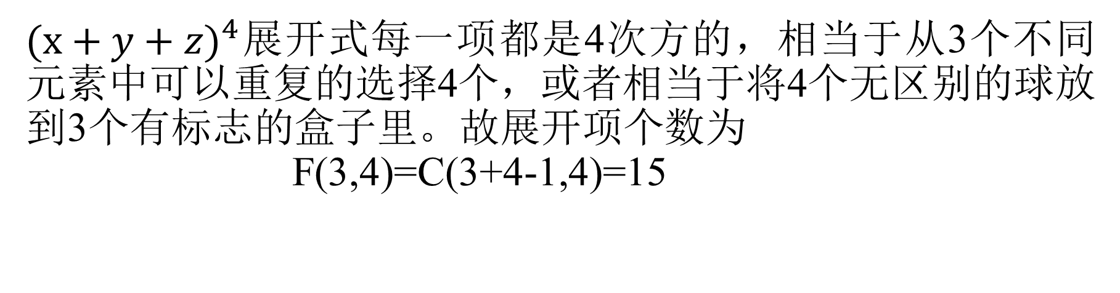
试问$({x+y+z)}^{4}$的展开式有多少项？
$({x+y+z)}^{4}$展开式每一项都是4次方的，相当于从3个不同元素中可以重复的选择4个，或者相当于将4个无区别的球放到3个有标志的盒子里。故展开项个数为
F(3,4)=C(3+4-1,4)=15

Slide 36
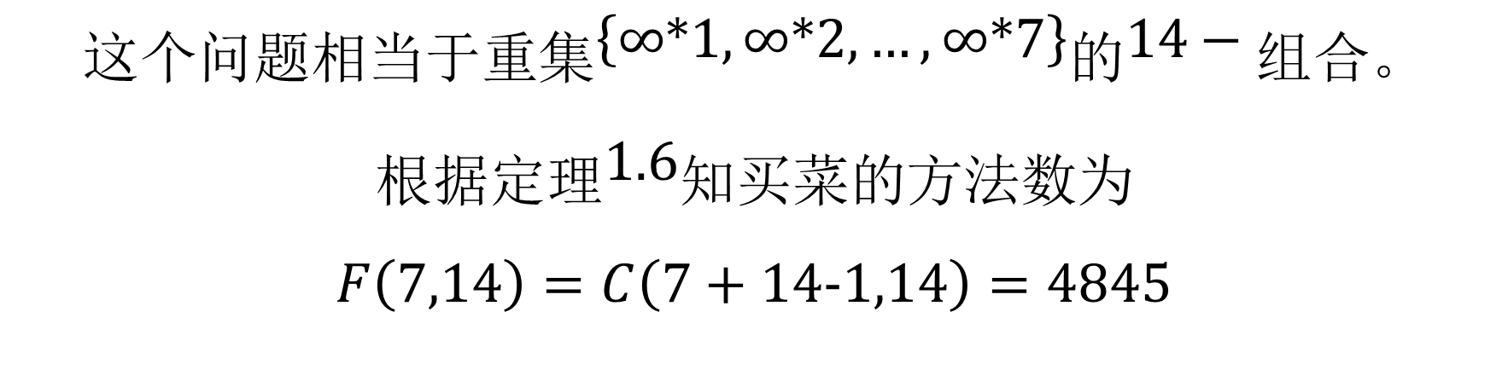
某餐厅有7种不同的菜，为了招待朋友，一个顾客需要买14个菜，问有多少种买法？
$$这个问题相当于重集\left\{∞∗1,∞∗2,…,∞∗7\right\}的14−组合。$$
$$根据定理1.6知买菜的方法数为$$

Slide 37
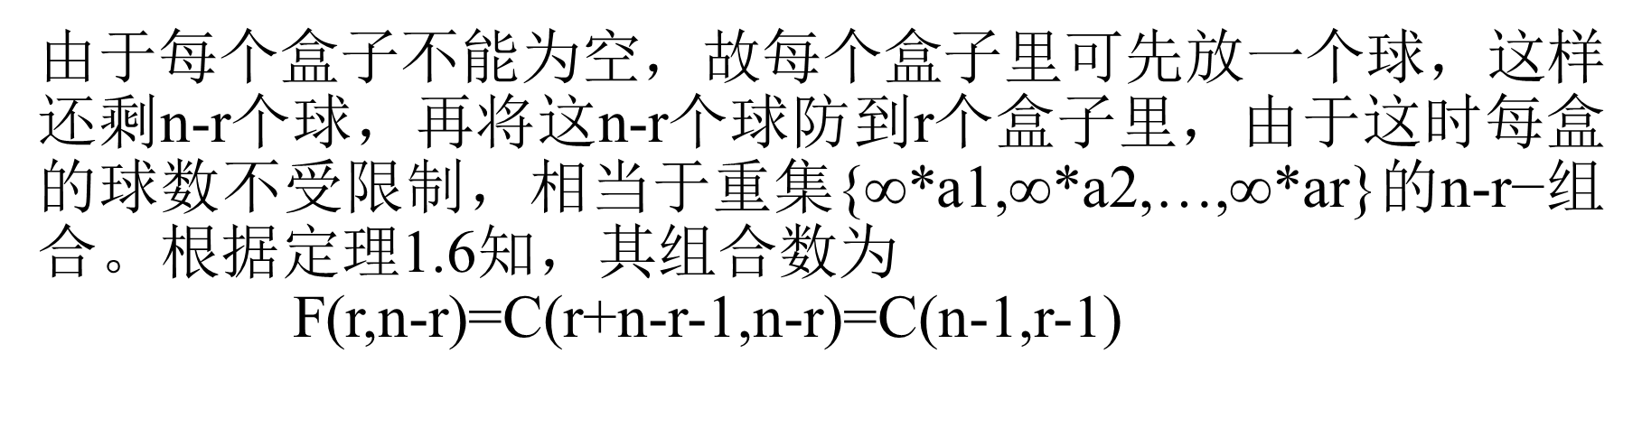
求n个无区别的球放入r个有标志的盒子里(n≥r)而无一空盒的方案数。

Slide 38
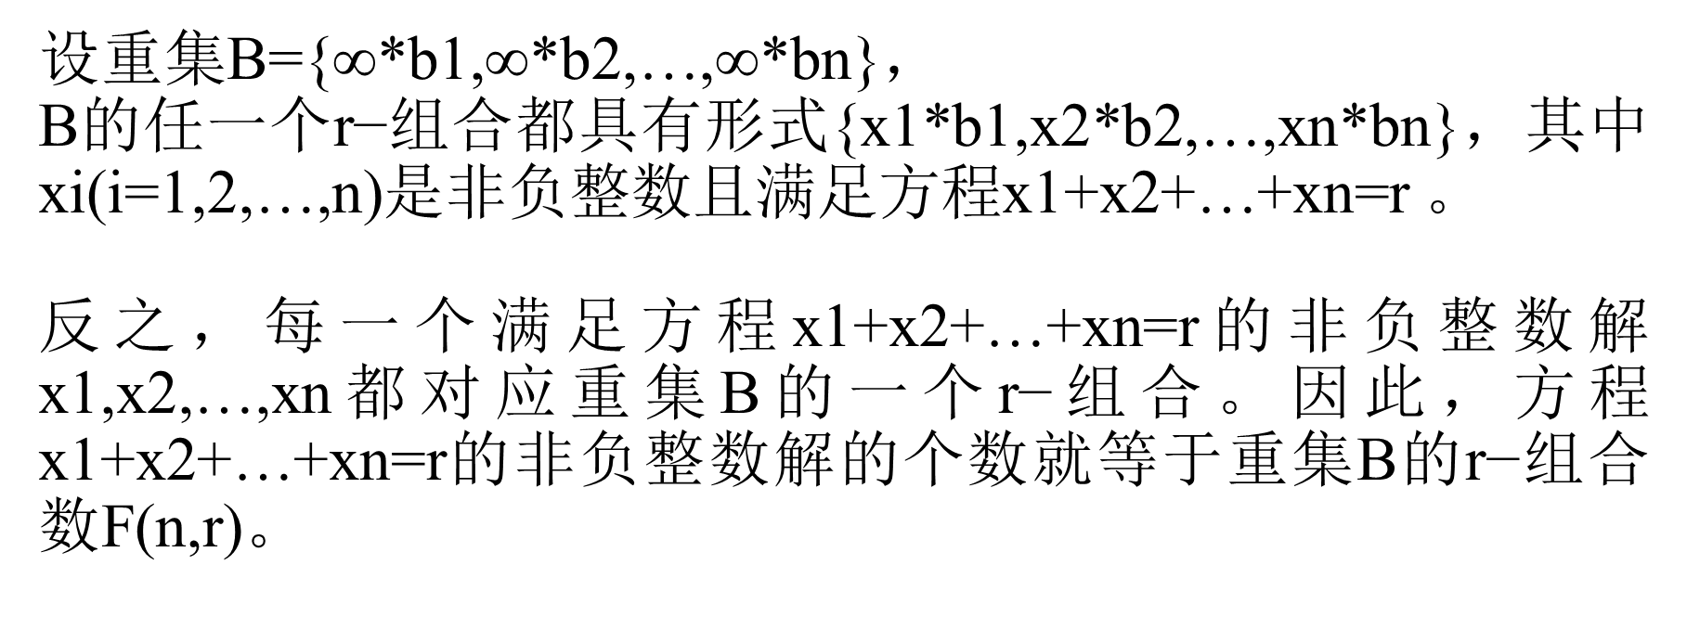
求方程x1+x2+…+xn=r的非负整数解的个数，其中n,r为正整数。

Slide 39
1.4 二项式定理

Slide 40
二项式定理：
C(n, k)又称二项式系数。

Slide 41
推论：

Slide 42
如n,k∈N，有C(n,k)=(n/k)C(n-1,k-1)
组合恒等式：

Slide 43
1.5 集合的分划与第二类Stirling数

Slide 44
A1, A2,…Ak 是 A的k个非空子集，且两两交集为空，A1∪A2∪…∪Ak=A，则记{A1, A2,…Ak }是A的一个k分划。
划分的定义：
第二类Stirling数：
一个n元集合的全部k分划的个数叫做第2类Stirling数，记做S(n, k)

Slide 45
S(n, 1)=1
S(n, n)=1
S(n, k)=0 (k > n)
由定义可知
第二类Stirling数：
一个n元集合的全部k分划的个数叫做第2类Stirling数，记做S(n, k)

Slide 46
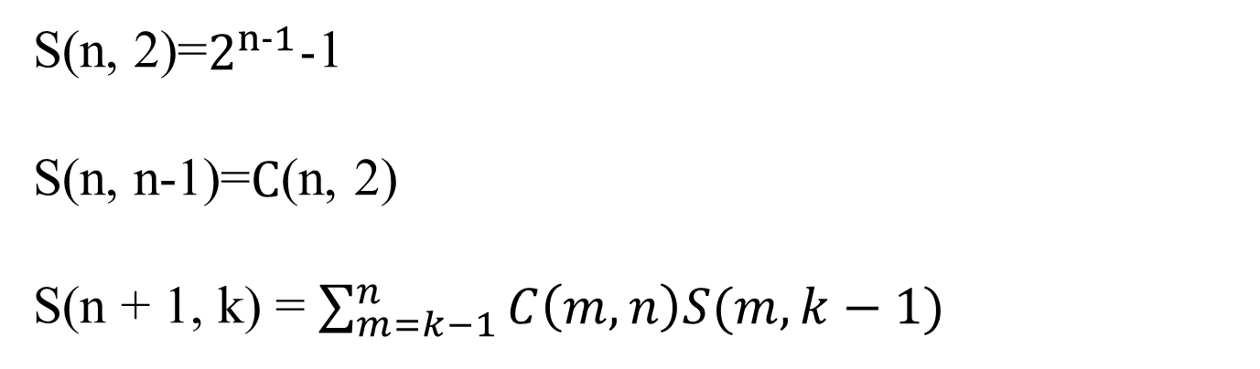
S(n, 2)=$2^{n−1}−$1
S(n, n-1)=$C$(n, 2)
S(n + 1, k) = $\sum_{m=k−1}^{n}{C\left(m,n\right)S(m, k−1)}$
定理：

Slide 47
1.6 正整数的分拆

Slide 48
正整数n的一个k分拆是把n表示成k个正整数的和
n=n1+n2+…+nk (k≥1)的一种表示法，其中ni叫做该分拆的分部量。
正整数分拆的定义：
如果表达式是无序的，则对于各个ni任意换位后的表示法都视为一种，称为无序分拆，可以简称为分拆。
若表达式是有序的，右边的和不仅与各项数值，还和次序有关，则称为有序分拆。
ni叫做分拆的第i个分部量，n的k分拆个数称为n的k分拆数。n的所有分拆的个数称为n的分拆数。
有序分拆：
无序分拆：

Slide 49
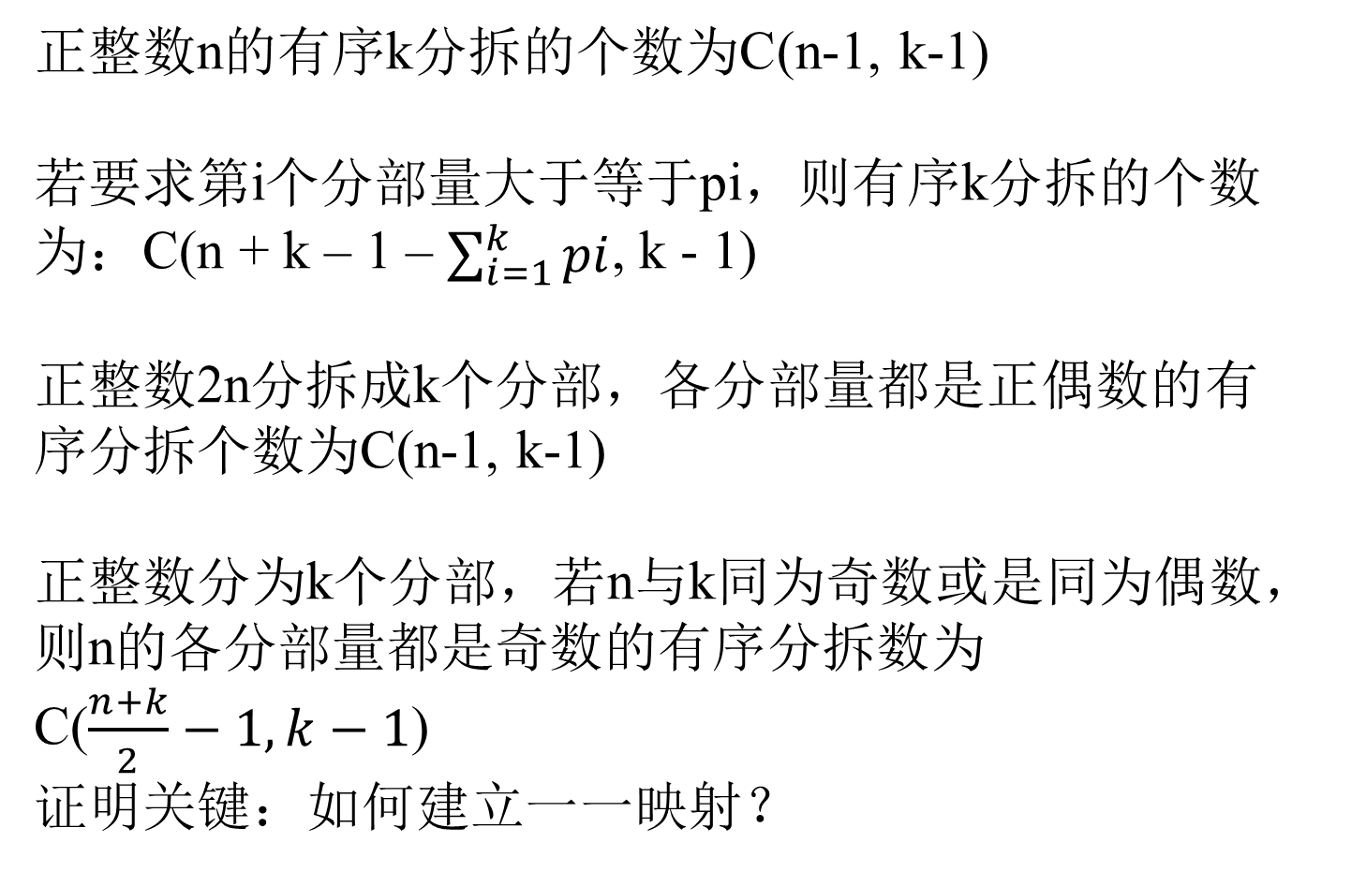
正整数n的有序k分拆的个数为C(n-1, k-1)
若要求第i个分部量大于等于pi，则有序k分拆的个数为：C(n + k – 1 – $\sum_{i=1}^{k}{pi}$, k - 1)
正整数2n分拆成k个分部，各分部量都是正偶数的有序分拆个数为C(n-1, k-1)
正整数分为k个分部，若n与k同为奇数或是同为偶数，则n的各分部量都是奇数的有序分拆数为
C($\frac{n+k}{2}−1, k−1$)
证明关键：如何建立一一映射？
定理：

Slide 50
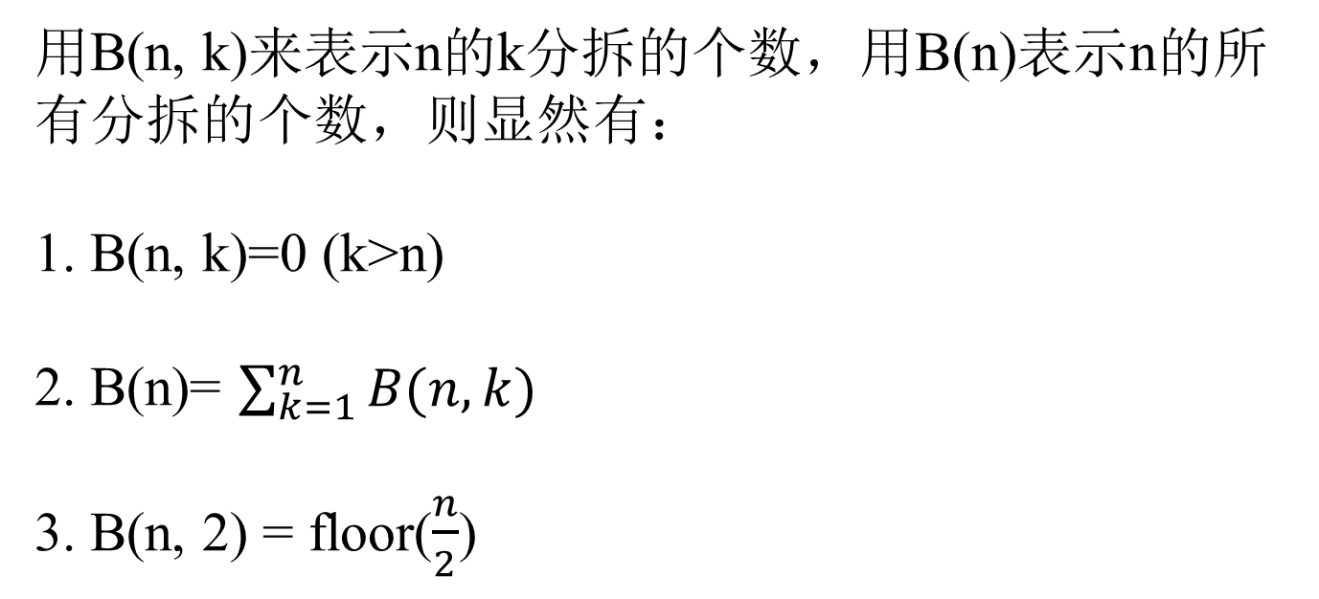
用B(n, k)来表示n的k分拆的个数，用B(n)表示n的所有分拆的个数，则显然有：
1. B(n, k)=0 (k>n)
2. B(n)= $\sum_{k=1}^{n}{B(n, k)}$
3. B(n, 2) = floor($\frac{n}{2}$)
无序分拆的计算：
有序分拆：
无序分拆：
分拆数满足：
B(n+k, k) = B(n, 1) + B(n, 2) + … + B(n, k)

Slide 51
如：15的4分拆
15 = 5 + 5 + 3 + 2，可以表示为四行，每行5、5、3、2个点的Ferrers图。
行改列（转置）的分拆称为共轭分拆。
自身与共轭分拆相等称为自共轭分拆。
分拆的Ferrers图：
定理：
n的k分拆的个数等于n的最大分部量为k的分拆数。
n的自共轭分拆的个数等于n的个分部量都是奇数且两两不等的分拆数。
n的分部量两两不等的分拆的个数等于n的各分部量都是奇数的分拆的个数。

Slide 52
1.7 分配问题

Slide 53
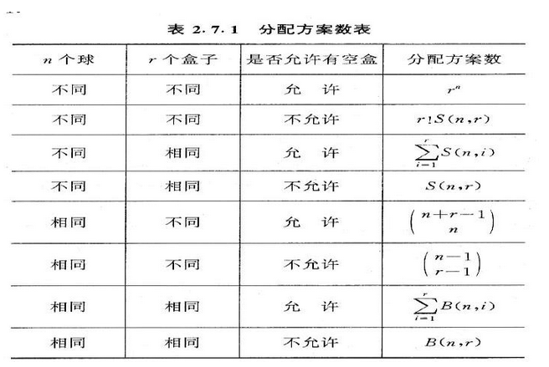

Slide 54
4个相同的奖励名额和6个不同的纪念品分给5个提名者，每个提名者收到了纪念品，有多少种分法？
可以规约为分别将4个相同、6个不同的球放入五个不同的盒子。
前者方案有：C(5 – 1, 4 + 5 - 1) = 70
后者方案等价于给每个提名者先分配一个球，随后再分配剩下的一个球。方案数：5! * S(6, 5) = 5! * C(6, 2)

Slide 55
会议室有2n+1个座位，摆成3排，要求任何两排的座位数都要占大多数，有多少种摆法？
要求任意两排座位数之和都要大于等于n+1，也就是三排能构成三角形。我第一想到的方法就是显然，每排座位数不能超过n， 用生成函数求解即可。
当然书上有更好的做法：将2n+1个相同的球分配到3个不同的盒子，不加限制，有C(2n+3, 2)种方案。不符合题意的摆法中，首先把n+1个椅子放到一排，再把剩下的n个位子分到三排，有3 * C(n+1, 2)种方法。
相减得到： 符合题意摆法有C(n+1, 2)种。

Slide 56
谢谢朋友们！

